Slide 1
Комплекс физкультурно-спортивных мероприятий как ресурс дополнительного образования Российской Федерации

Slide 2
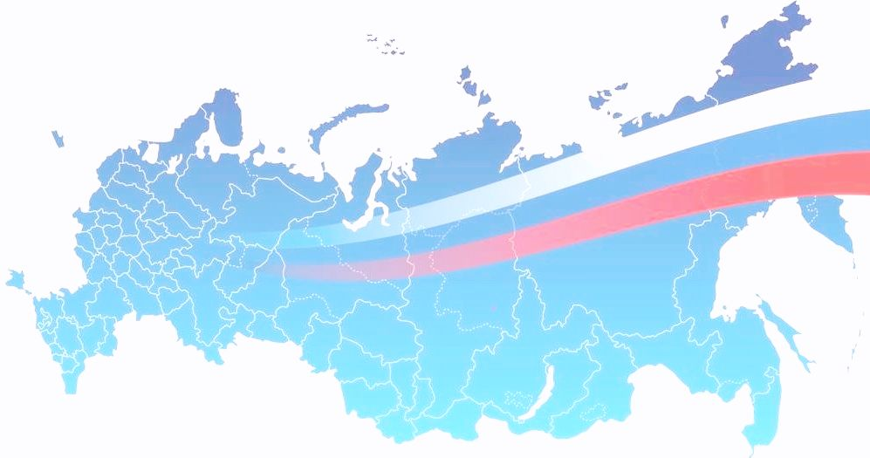
ДЕЯТЕЛЬНОСТЬ МИНПРОСВЕЩЕНИЯ РОССИИ И ФГБУ «ФЦОМОФВ» ПО СОЗДАНИЮ СИСТЕМЫ ФИЗКУЛЬТУРНО-СПОРТИВНЫХ МЕРОПРИЯТИЙ ДЛЯ ОБУЧАЮЩИХСЯ
Формирование и экспертная оценка Всероссийского сводного календаря спортивно-массовых и физкультурно-оздоровительных мероприятий Минпросвещения России
КОМПЛЕКСНЫЕ МЕРОПРИЯТИЯ
СОРЕВНОВАНИЯ ПО ВИДАМ СПОРТА
Организация и проведение спортивно-массовых мероприятий
СОЦИАЛЬНО ЗНАЧИМЫЕ МЕРОПРИЯТ
ВСЕРОССИЙСКИЕ ФЕСТИВАЛИ СРЕДИ ОБУЧАЮЩИХСЯ
СОЦИАЛЬНО ЗНАЧИМЫЕ МЕРОПРИЯТИЯ:
Всероссийские спортивные соревнования школьников «Президентские состязания»;
Всероссийские спортивные игры школьников «Президентские спортивные игры».
КОМПЛЕКСНЫЕ МЕРОПРИЯТИЯ:
Всероссийские игры ШСК;
Открытая Спартакиада среди обучающихся ДО ФСН.
Привлечение обучающихся к занятиям ФК и С, участию в соревнованиях, сдаче норм ГТО;
Выявление одаренных детей;
Анализ деятельности и определение рейтинга субъектов Российской Федерации на основе количества школьников, участвующих в физкультурных и спортивных мероприятиях на школьном межшкольном этапах соревнований.

Slide 3
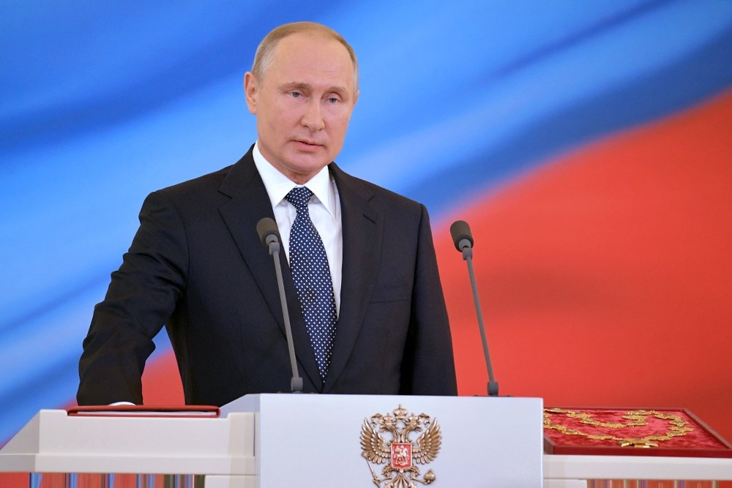
Законодательные аспекты
Указ Президента Российской Федерации от 30 июля 2010 г. № 948 «О проведении всероссийских спортивных соревнований (игр) школьников».
Приказ Минобрнауки России и Минспорттуризма России от 27 сентября 2010 г. № 966/1009
«Об утверждении Порядка проведения Всероссийских спортивных соревнований школьников «Президентские состязания» и Порядка проведения Всероссийских спортивных игр школьников «Президентские спортивные игры» (зарегистрирован Минюстом России 16 ноября 2010 г., регистрационный № 18976).
«Президентские состязания» и
«Президентские спортивные игры»
являются основой национальной системы физкультурно-спортивного воспитания подрастающего поколения, направленной на совершенствование физической подготовки школьников, их массовое привлечение к занятиям физической культурой и спортом, а также формирование у детей и подростков здорового образа жизни.

Slide 4
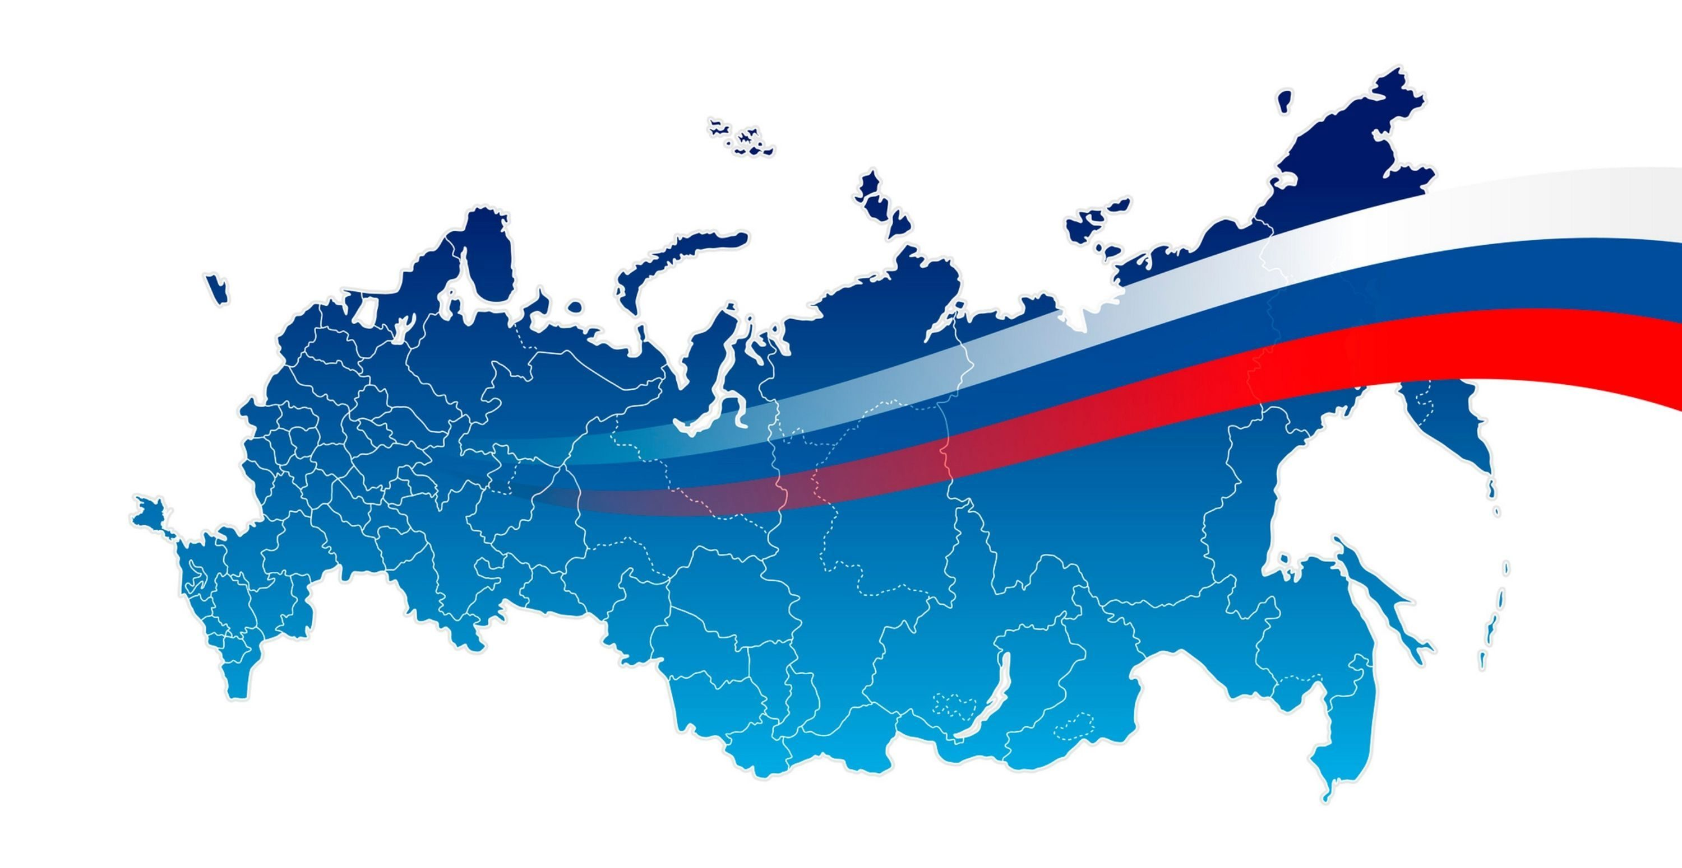
Всероссийские спортивные соревнования (игры) школьников
«Президентские состязания» И «Президентские спортивные игры»
85 субъектов РФ
ЦЕЛЬ
укрепление здоровья, вовлечение детей в систематические занятия физической культурой и спортом, развитие всесторонне гармонично развитой личности, выявление талантливых детей
КЛЮЧЕВЫЕ ЗАДАЧИ
Формирование здорового образа жизни и мотивации занятием физической культурой и спортом
Развитие соревновательной деятельности обучающихся по различным видам спорта
Выявление одаренных детей и их сопровождение
Становление гражданской и патриотической позиции подрастающего поколения
определение лучших команд общеобразовательных учреждений, сформированных из обучающихся одного класса, добившихся наилучших результатов в физической подготовке и физическом развитии
определение лучших команд, сформированных из обучающихся одной общеобразовательной организации, добившихся наилучших результатов в наиболее массовых летних видах спорта

Slide 5
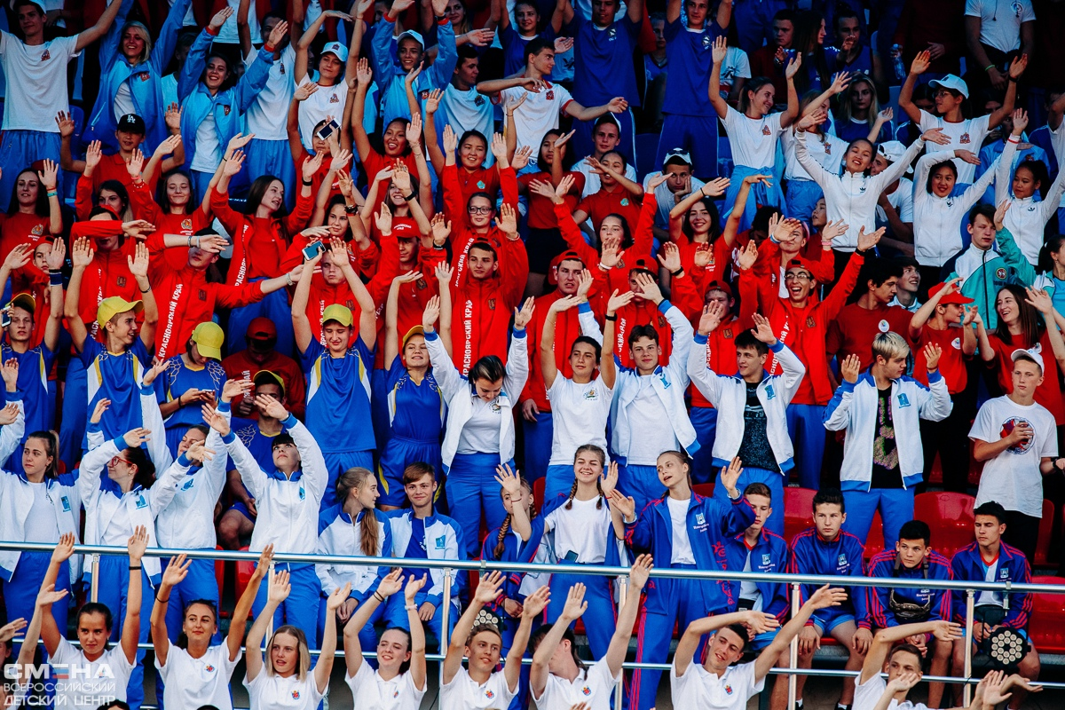
Всероссийские спортивные соревнования (игры) школьников
«Президентские состязания» И «Президентские спортивные игры»
По организации проведения - нет аналогов в мире
По массовости – в России
Участники
команды классов городских и сельских школ команды, в состав которых входят ученики одного класса
городские классы-команды: 16 участников (8 юношей, 8 девушек) сельские классы-команды 8 участников (4 юноши, 4 девушки).
сборные команды классов школы, добившихся наилучших результатов в летних видах спорта
20 участников
(10 юношей и 10 девушек)
проходит внутри общеобразовательных организаций
принимают участие сборные общеобразовательных организаций
участвуют победители региональных этапов
принимают участие победители муниципальных этапов
Всероссийский
Региональный
Муниципальный
Школьный
Этапы

Slide 6
Всероссийские спортивные соревнования (игры) школьников
«Президентские состязания» И «Президентские спортивные игры»
2018/2019 учебного года
СПОРТИВНЫЕ ПРОГРАММЫ
Основные виды:
спортивное многоборье (тесты) эстафетный бег
творческий конкурс
теоретические конкурсы
Дополнительные виды:
бадминтон, баскетбол 3х3, мини-футбол, плавание, самбо, шахматы
Основные виды:
плавание, лёгкая атлетика, баскетбол 3х3, настольный теннис, шашки
Дополнительные виды:
гандбол, лапта и тэг-регби 5х5.
творческий конкурс
раскрывает художественные таланты
позволяет узнать национальные традиции народов России
Основные виды:
спортивное многоборье (тесты) эстафетный бег
творческий конкурс
теоретические конкурсы
Дополнительные виды:
бадминтон, баскетбол 3х3, мини-футбол, плавание, самбо, шахматы
Основные виды:
лёгкая атлетика, баскетбол 3х3, настольный теннис, шашки
Дополнительные виды:
гандбол, лапта, тэг-регби 5х5, городошный спорт, плавание, спортивный туризм
теоретический конкурс
демонстрирует интеллектуальные способности
самостоятельную исследовательскую деятельность
ОБРАЗОВАТЕЛЬНЫЕ
ПРОГРАММЫ
для участников соревнований и специалистов
физкультурно-спортивного профиля:
семинары-практикумы
мастер-классы
конференции
круглые столы

Slide 7
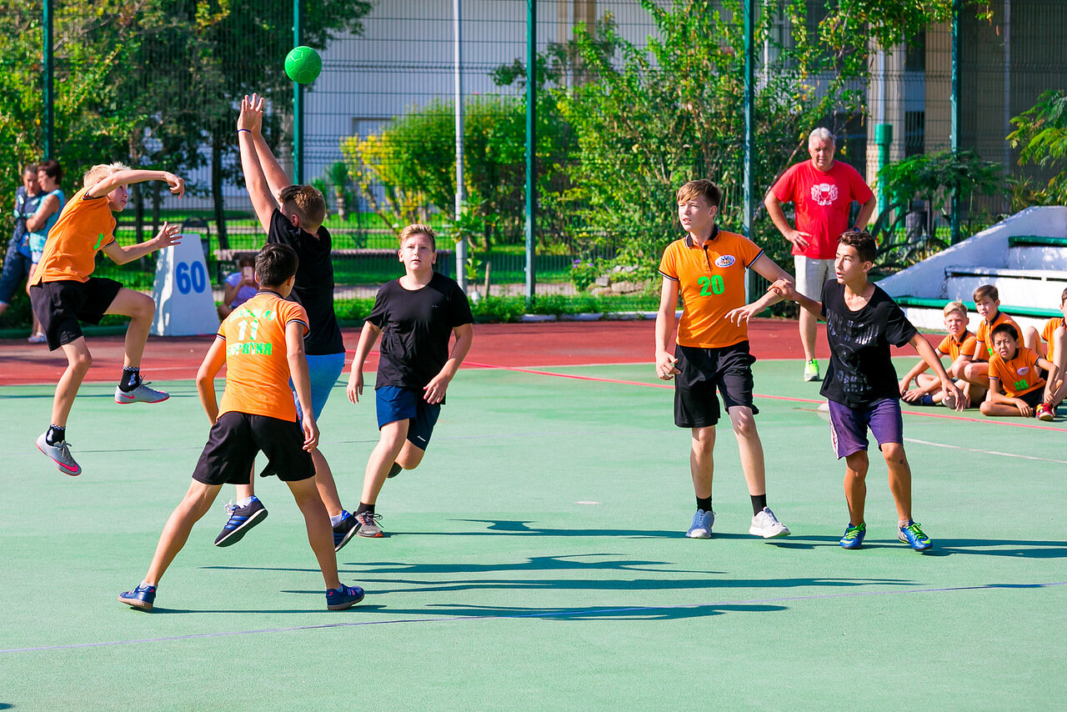
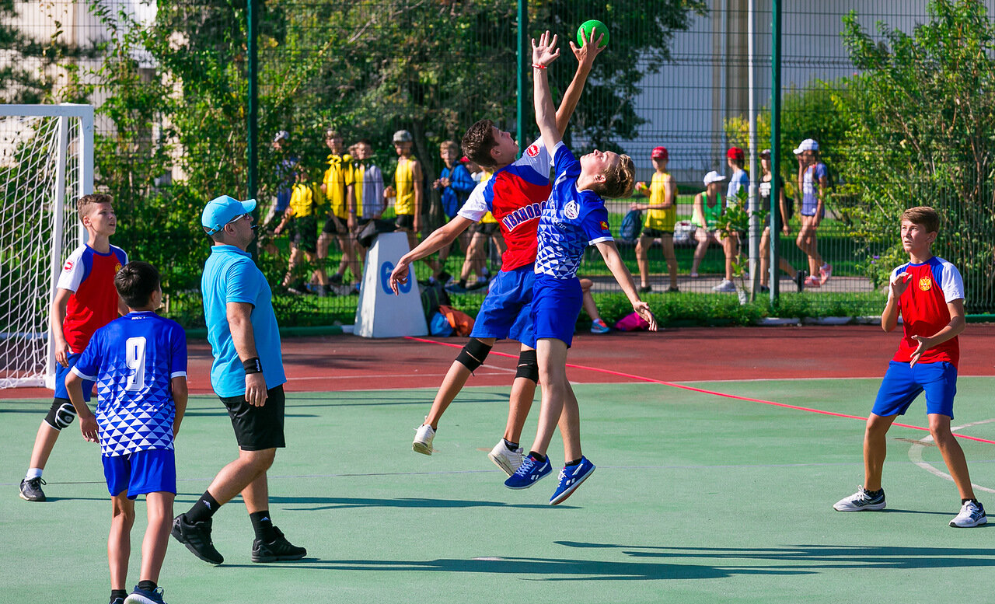
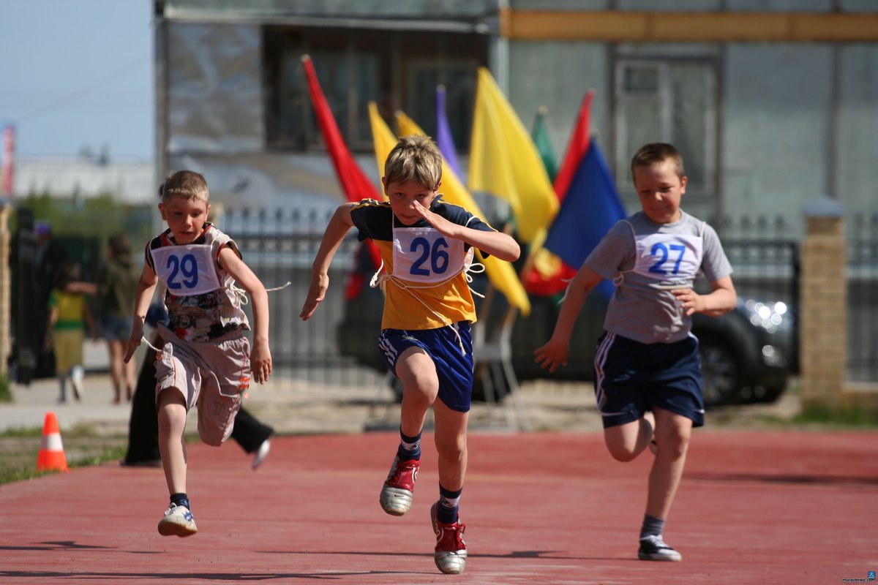
Всероссийские спортивные соревнования (игры) школьников
«Президентские состязания» и «Президентские спортивные игры»
2018/2019 учебный год
школьный этап
Президентские
состязания
более 11 миллионов обучающихся
Президентские спортивные игры
более 6 миллионов обучающихся
11 субъектов
Российской Федерации достигли 100%-го участия общеобразовательных организаций
(г. Севастополь, г. Москва, Костромская область, Республика Татарстан, Еврейская автономная область, Новгородская область, Ненецкий автономный округ, Омская область, г. Санкт-Петербург, Амурская область)
7 субъектов
Российской Федерации
достигли 100%-го участия общеобразовательных организаций
(Костромская область, Пензенская область, Республика Татарстан, Тюменская область, Республика Хакасия,
г. Москва, Новгородская область)
35,610 тысяч Школ:
14,25 тысяч городские школы
21,36 тысяч сельские школы.
33,93 тысяч Школ

Slide 8
Всероссийские спортивные соревнования (ИГРЫ) школьников
«ПРЕЗИДЕНТСКИЕ СОСТЯЗАНИЯ» И
«ПРЕЗИДЕНТСКИЕ СПОРТИВНЫЕ ИГРЫ»
ПЕРСПЕКТИВЫ РАЗВИТИЯ
2019 год – 2024 год
Направить победителей всероссийского этапа Всероссийских спортивных соревнований (игр) школьников «Президентские состязания» и «Президентские спортивные игры» для участия во Всемирных познавательных играх, проводимых под эгидой ISF
Придать «Президентским состязаниям» и «Президентским спортивным играм» статус международных с участием школьников стран ШОС
Увеличить количество обучающихся, получивших Грант Президента Российской Федерации на поступление в профессиональные образовательные организации и образовательные организации высшего образования
Создать в каждом субъекте Российской федерации региональный центр по выявлению, развитию и поддержке способностей талантов у детей и молодежи по направлению «Спорт»

Slide 9
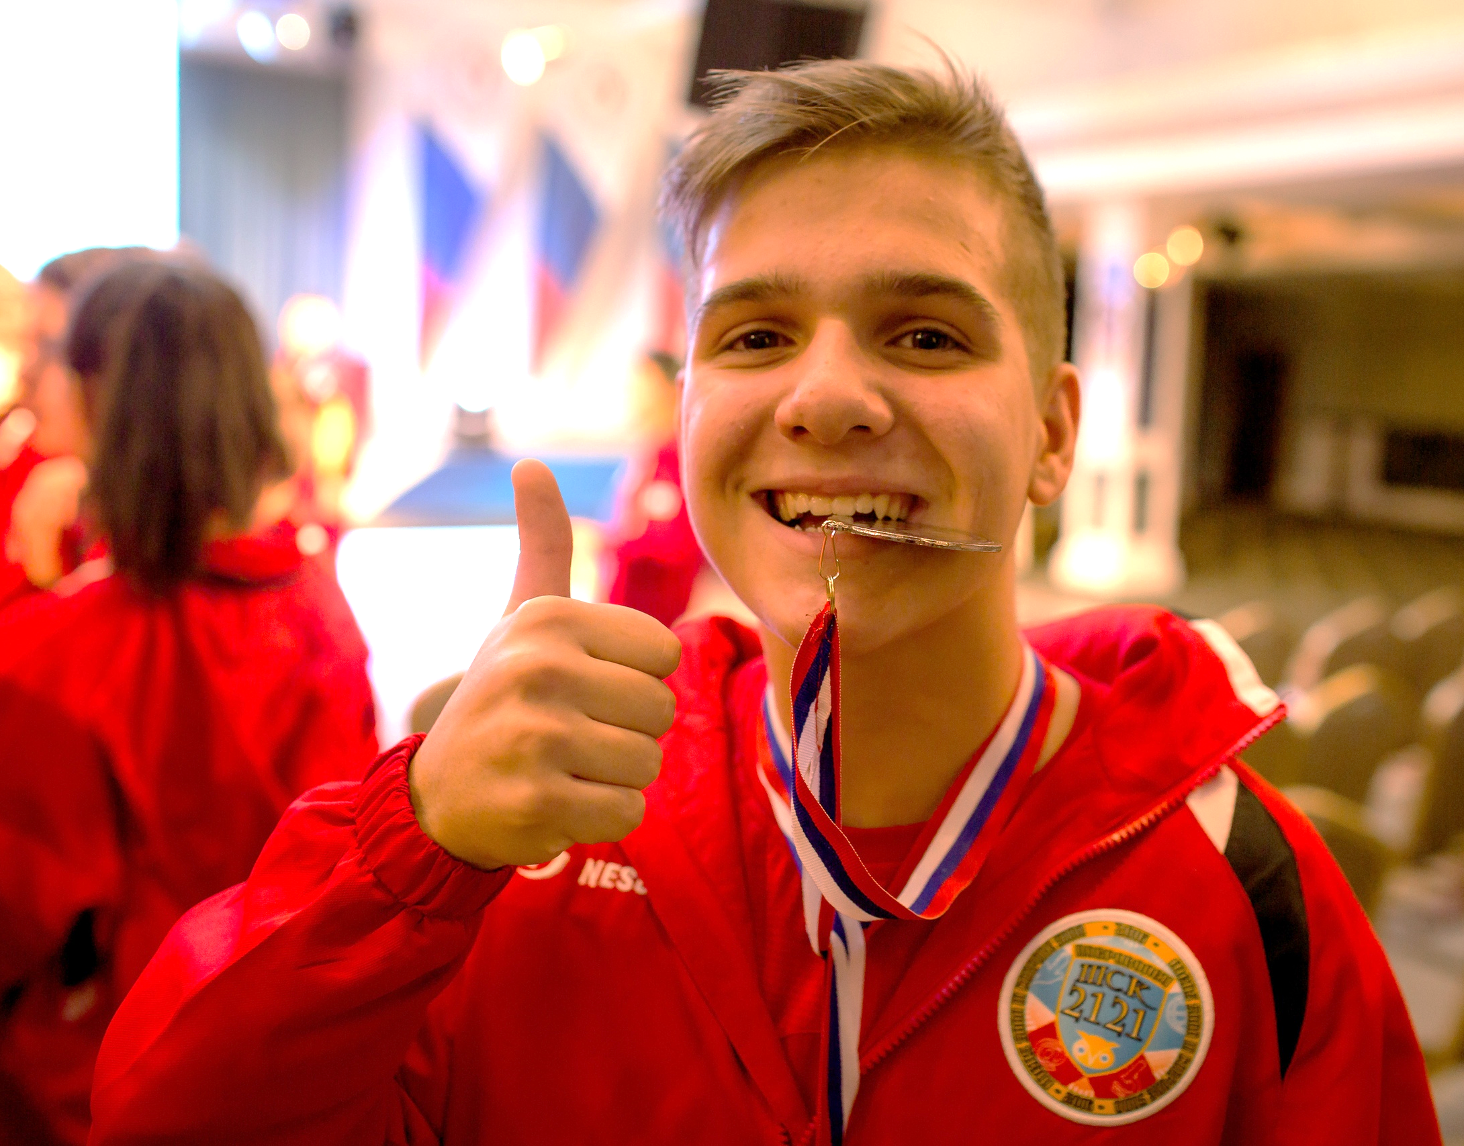
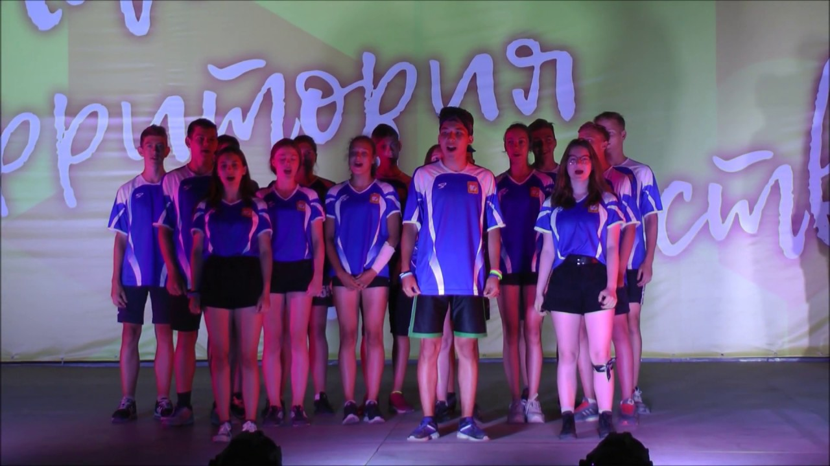
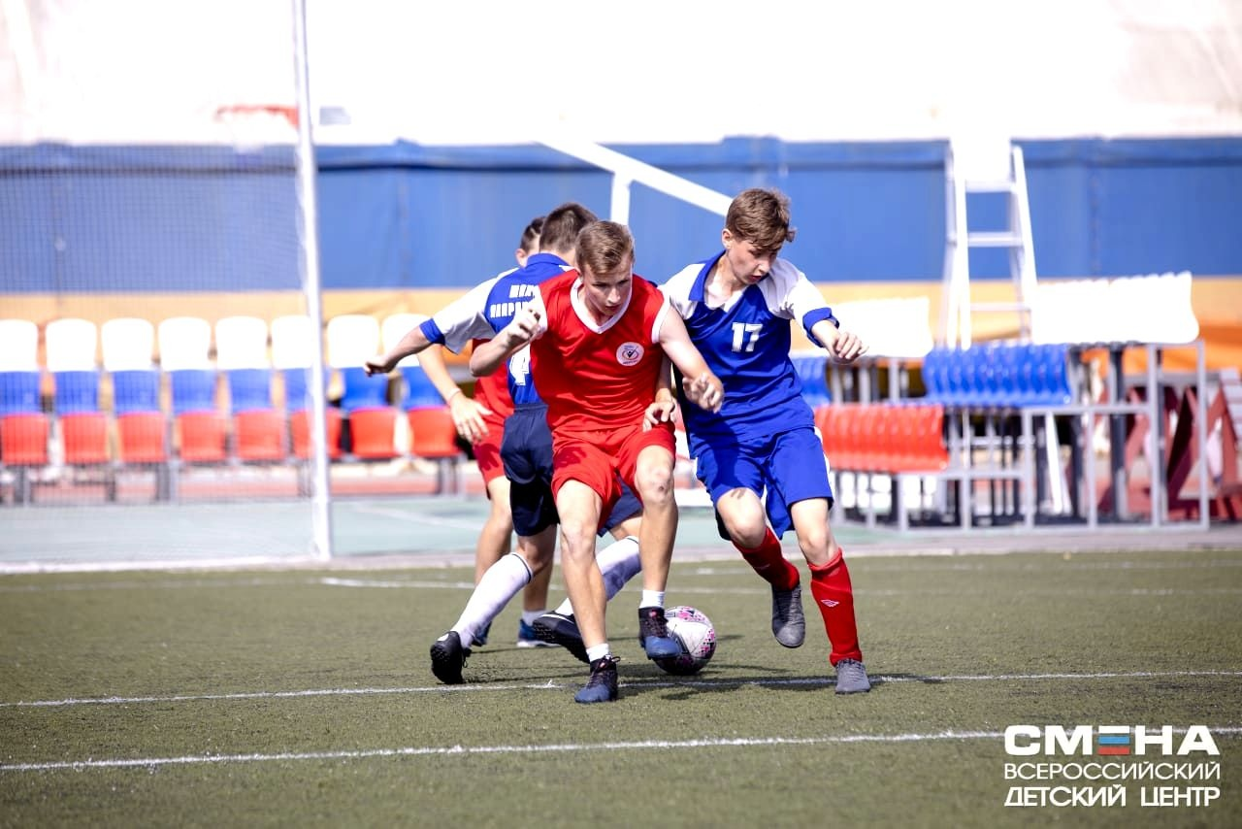
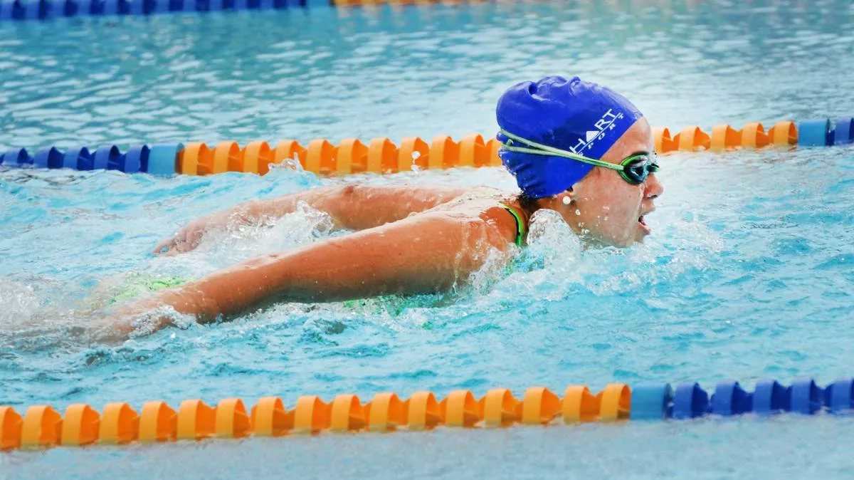
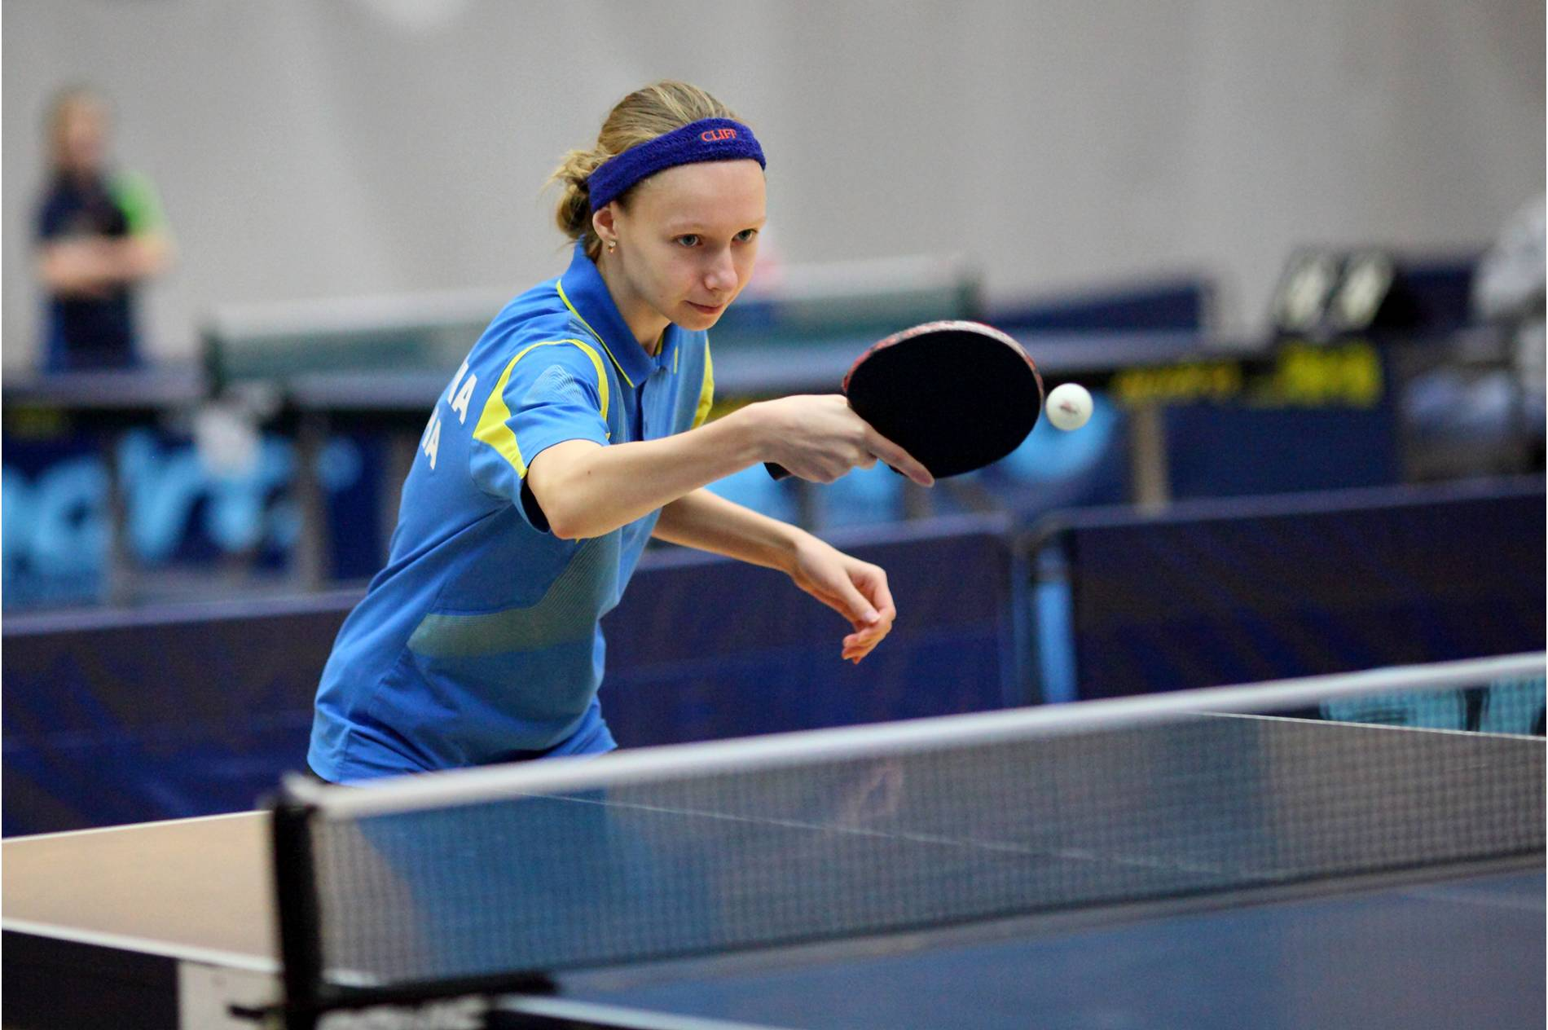
ВСЕРОССИЙСКИЕ СПОРТИВНЫЕ ИГРЫ ШКОЛЬНЫХ СПОРТИВНЫХ КЛУБОВ 2018/2019 учебного года
Этапы
Всероссийский
В играх ШСК принимают участие команды школьных спортивных клубов общеобразовательных организаций.
Региональный
принимают участие команды ШСК общеобразовательных организаций
(746 муниципальных образований, 3 961 ШСК - 90 436 обучающих)
участвуют победители региональных этапов
(47 субъектов РФ – 750 обучающихся)
принимают участие победители муниципальных этапов
(47 субъектов РФ, 673 ШСК – 10 768 обучающихся)
Муниципальный
Состав команды: 18 человек
(8 девушек, 8 юношей).
Возраст участников: 14-15 лет.
Программа всероссийского этапа Всероссийских спортивных игр школьных спортивных клубов
Спортивные виды программы:
бадминтон, баскетбол 3х3, легкая атлетика (эстафеты), настольный теннис, плавание, футбол 6х6.
Конкурсная программа:
домашнее задание «Видеоролики», «Спортивные батлы», фотоконкурс «История наших игр».
В 2018/2019 учебном году на базах общеобразовательных организаций функционировало 11 700 школьных спортивных клубов, в которых занимались свыше 1 млн. 690 тыс. обучающихся.

Slide 10
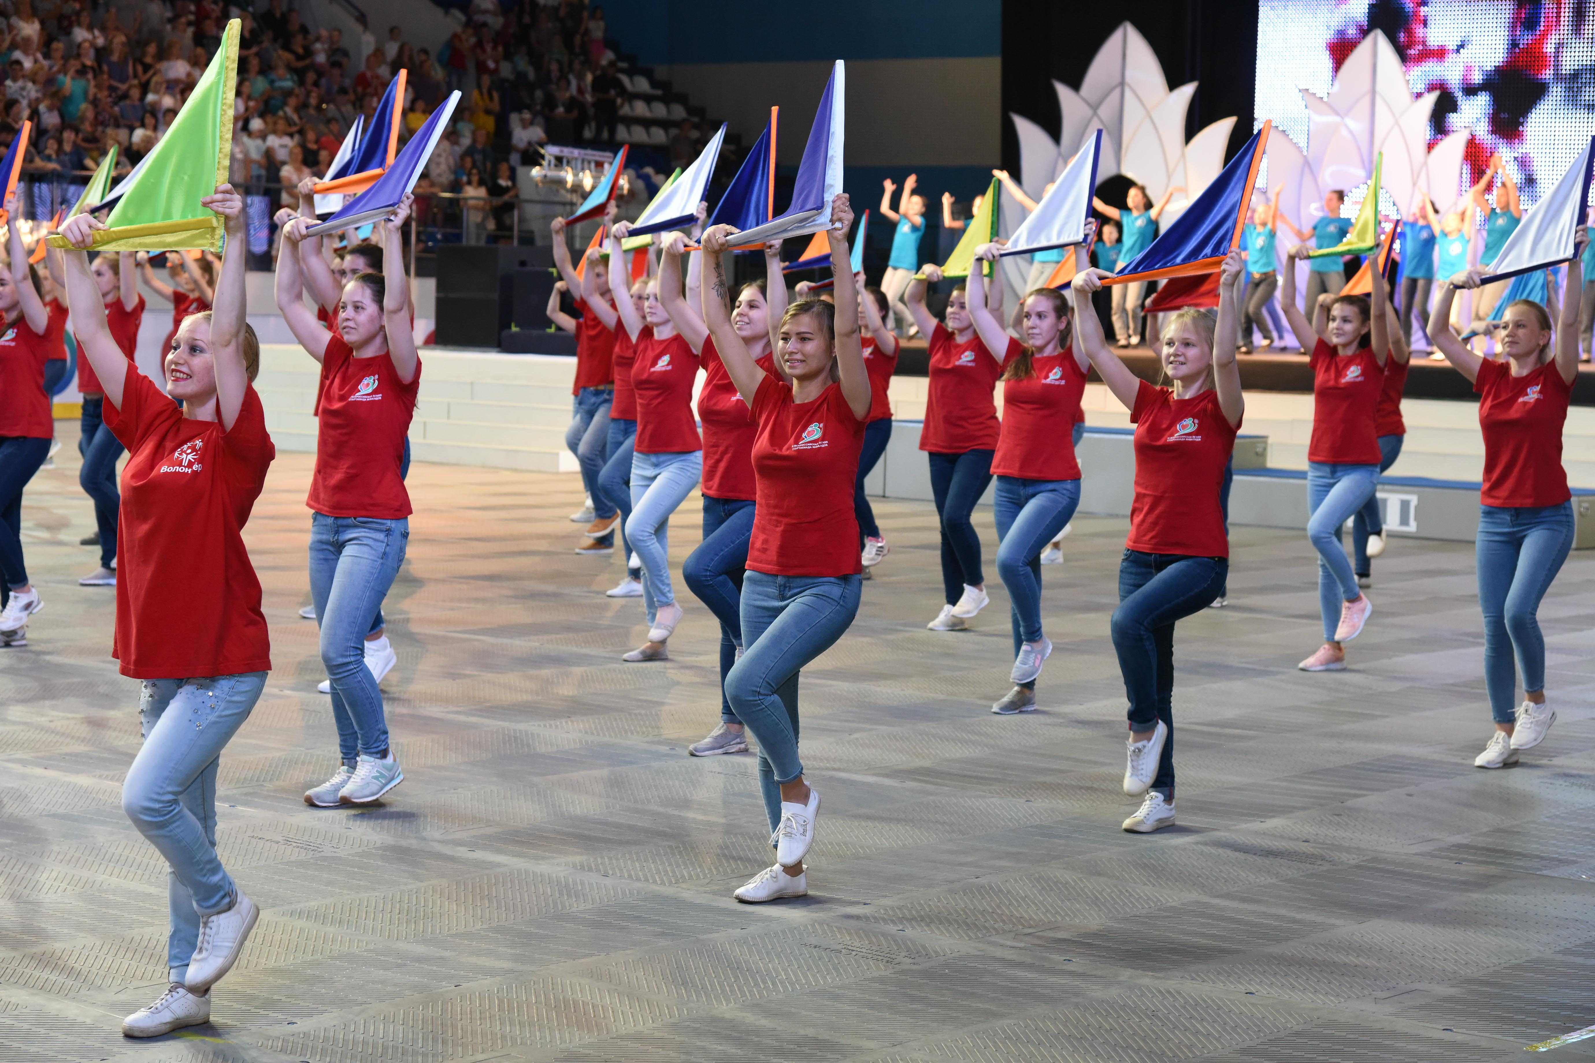
ОТКРЫТАЯ СПАРТАКИАДА
СРЕДИ ОБУЧАЮЩИХСЯ ОРГАНИЗАЦИЙ ДОПОЛНИТЕЛЬНОГО ОБРАЗОВАНИЯ
ФИЗКУЛЬТУРНО-СПОРТИВНОЙ НАПРАВЛЕННОСТИ
3348 организаций дополнительного образования, число обучающихся – 1.675.861
1605 иных организаций, имеющих спортивные секции
4 ДЮКФП
11 СДЮСШОР
147 ДООЦ
1576 ДЮСШ
№ п/п | Вид спорта | Возраст | Юноши | Девушки
1 | Баскетбол | 2002-2003 г.р. | х | х
2 | Бокс | 2004-2005 г.р. | х
3 | Волейбол | 2002-2003 г.р. | х | х
4 | Лёгкая атлетика | 2004-2005 г.р. | х | х
5 | Плавание | 2004-2005 г.р. | х | х
6 | Футбол 7х7 | 2005-2006 г.р. | х
I этап (отборочный), проводится внутри организации дополнительного образования
II этап (муниципальный) – проводится в муниципальных образованиях
СПАРТАКИАДА 2018/2019 ПРОХОДИЛА В ЧЕТЫРЕ ЭТАПА
III этап (региональный) – проводится в субъектах РФ
IV этап (всероссийский) г. Краснодар

Slide 11
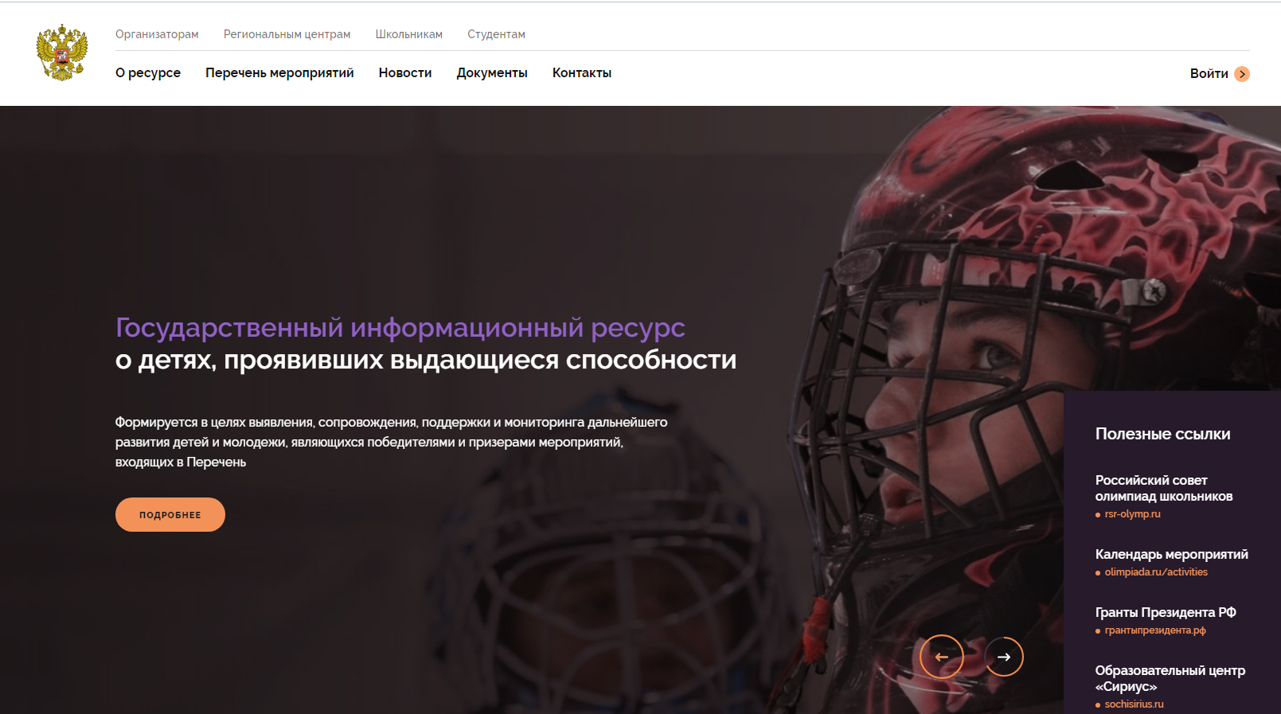
По итогам Всероссийского этапа спортивных соревнований (игр) школьников «Президентские состязания», «Президентские спортивные игры» и игр ШСК победители и призеры вносятся в государственный информационный ресурс фонда о детях, проявивших выдающиеся способности
«ТАЛАНТ И УСПЕХ»
(в 2018/2019 учебном году 636 обучающихся внесены в государственный информационный ресурсный фонд)

Slide 12
СПАСИБО ЗА ВНИМАНИЕ!
Сайт: фцомофв.рф
Тел.:8 (495) 360-72-46, 8 (495) 360-84-56
Эл. почта: fcomofv@mail.ru

